Slide 1
WORKSHOP
IPSSI - Ecole d'Informatique, Web et Digital Marketing à Paris
front-end du site web d'un club de foot
Réalisé par :
Katia ADJAOUDI
Murat BEYAZ
Richard KALI
Enzo CORATELLA
Victor WETSHI

Slide 2

SOMMAIRE
Présentation de la base de données
Page d’Accueil / Index
Page Boutique
Les catégories
Détails d’un produit
Panier non connecté
Page d’inscription
Page de connexion
Panier connecté
Page de paiement
Présentation de l’équipe
Administration

Slide 3
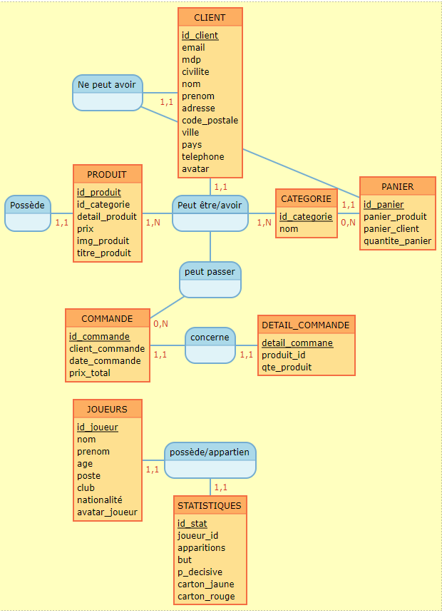
Présentation de base de données

Slide 4

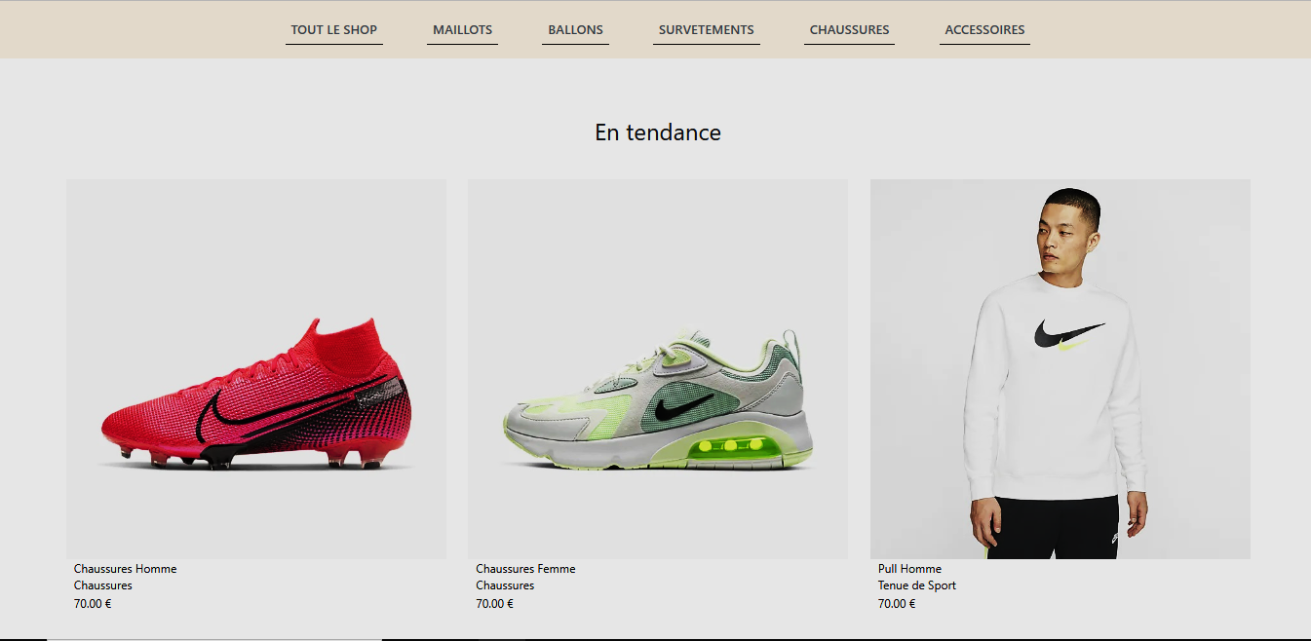
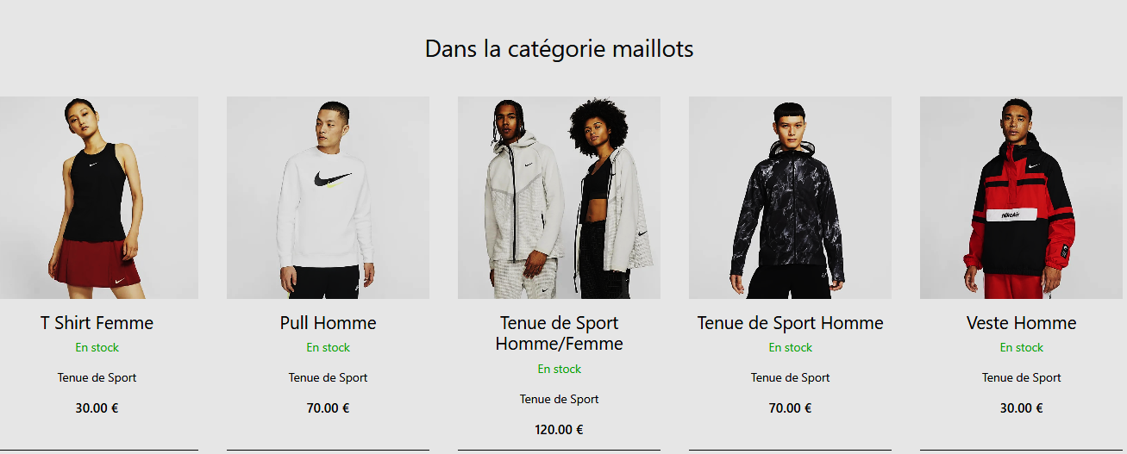
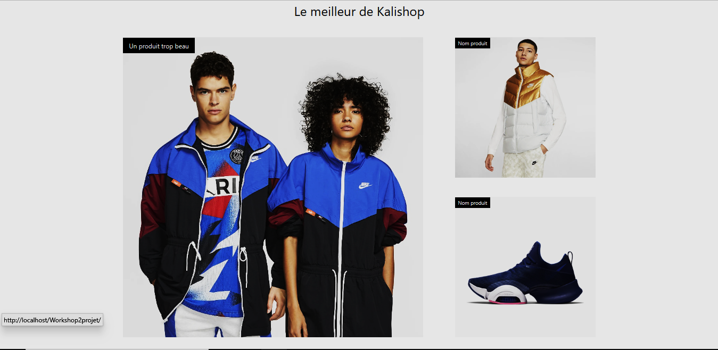
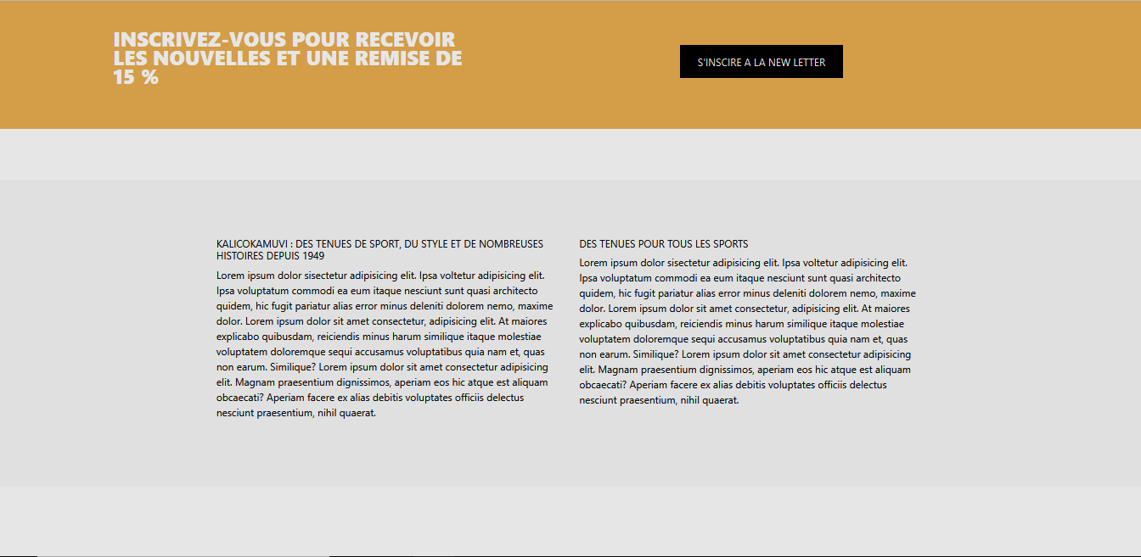
Page d’Accueil Index

Slide 5
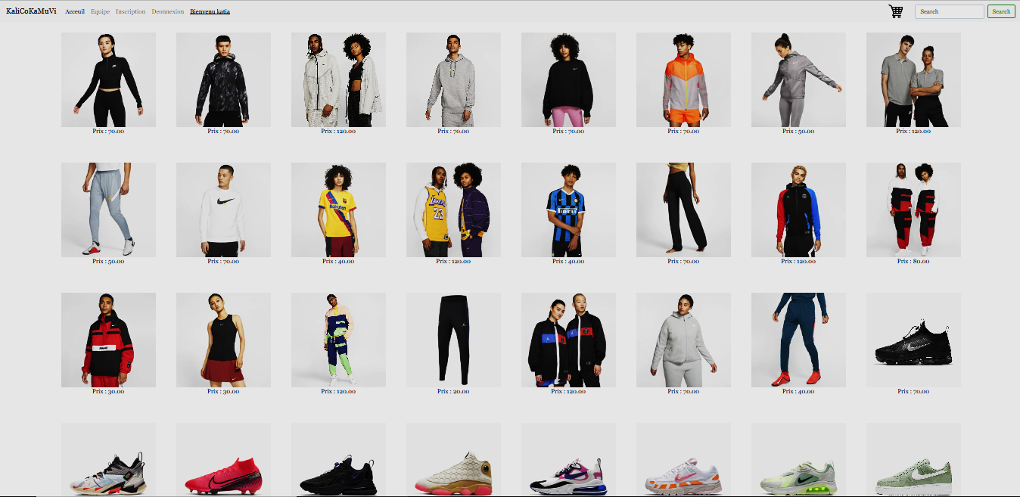
Page Boutique

Slide 6
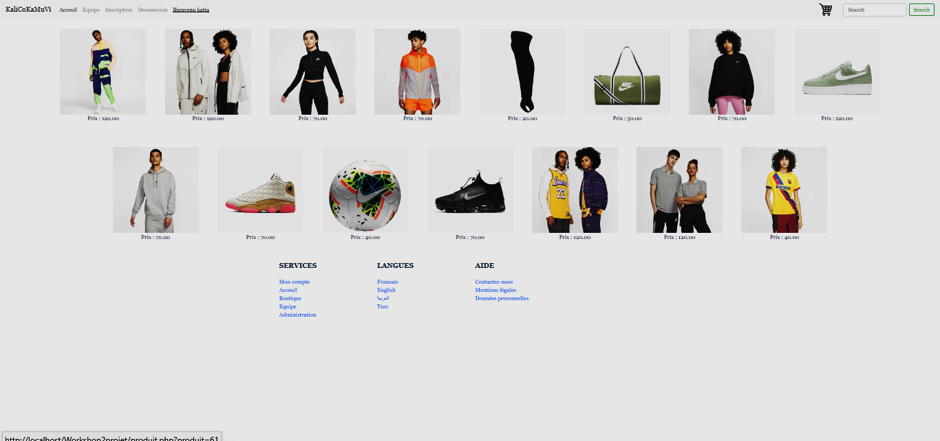
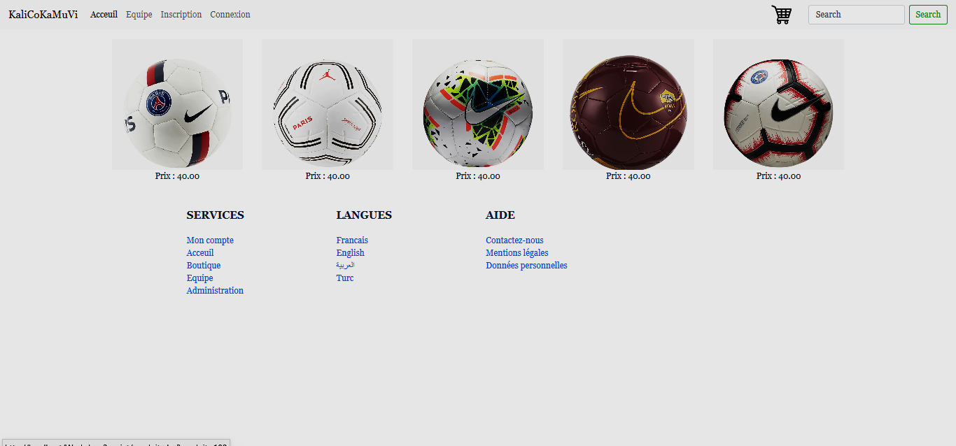
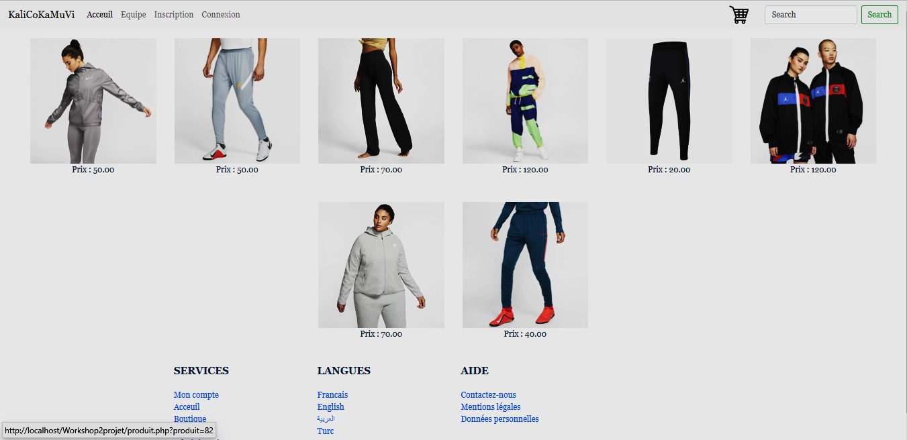
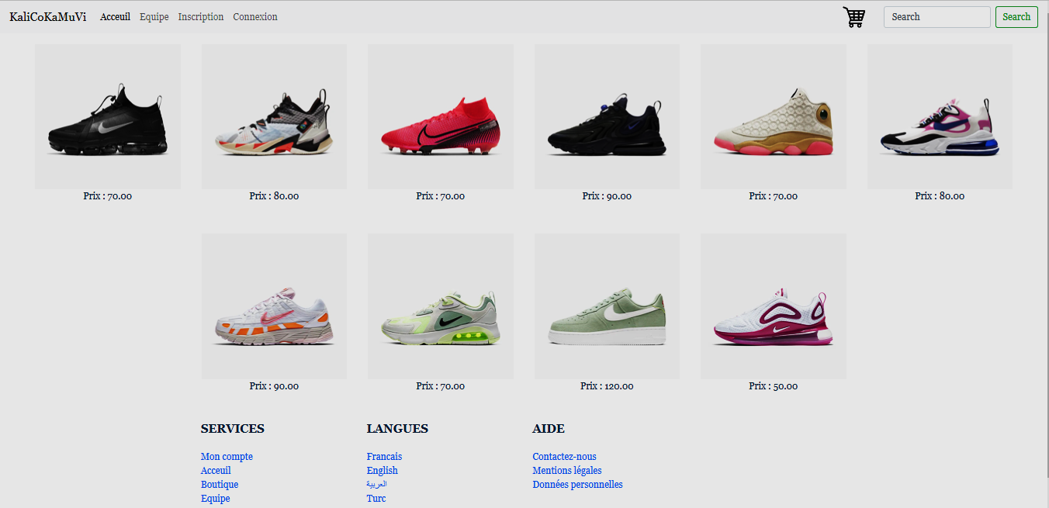
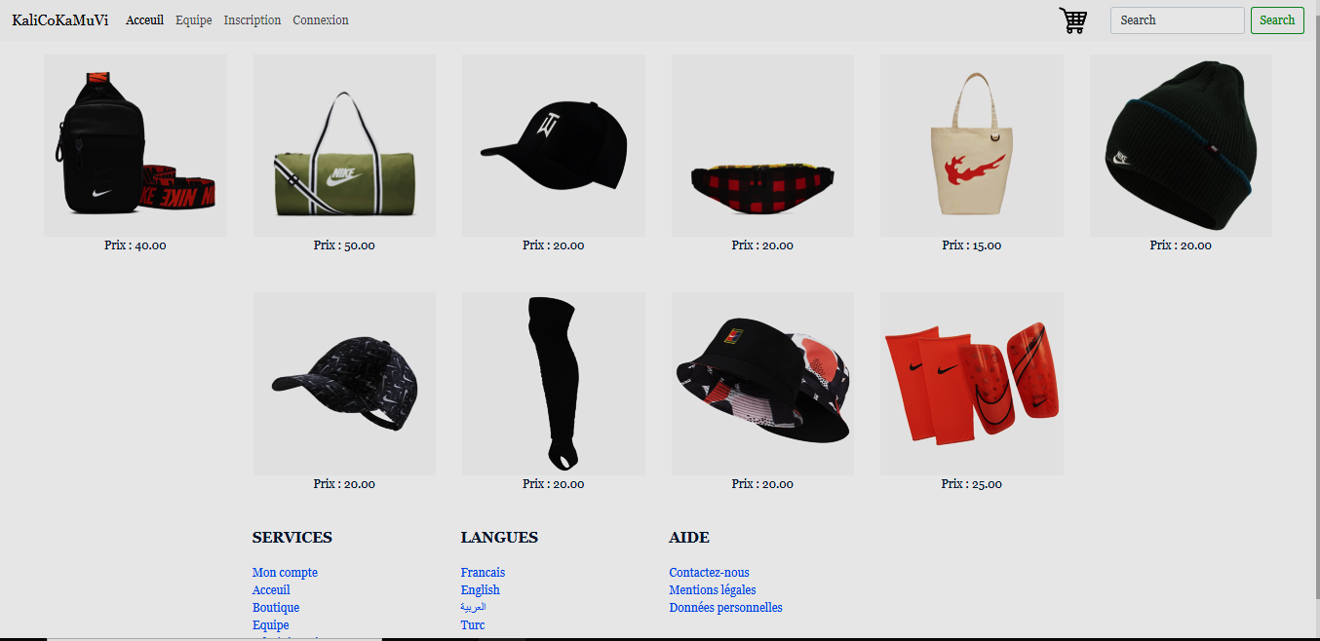
Les
Catégories

Slide 7
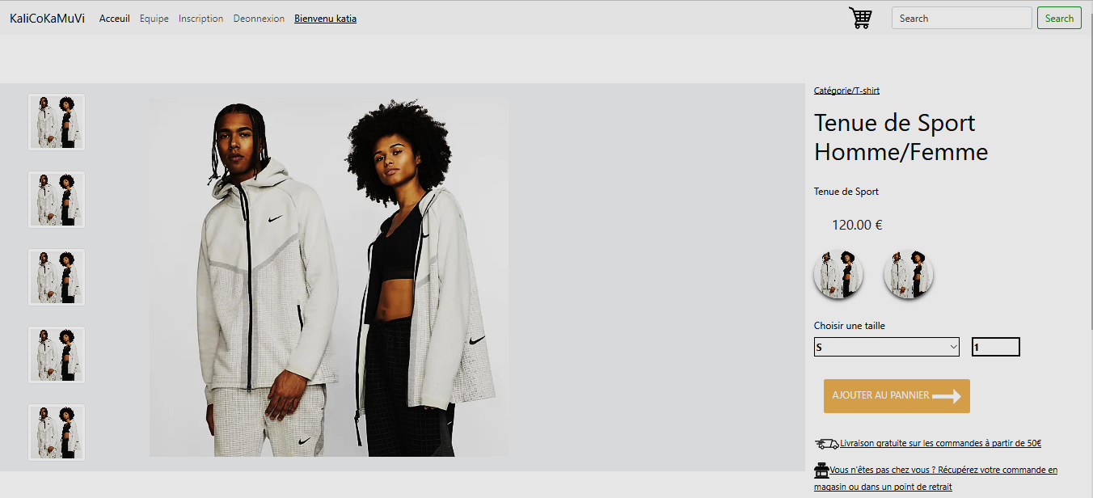
Détail d’un produit

Slide 8
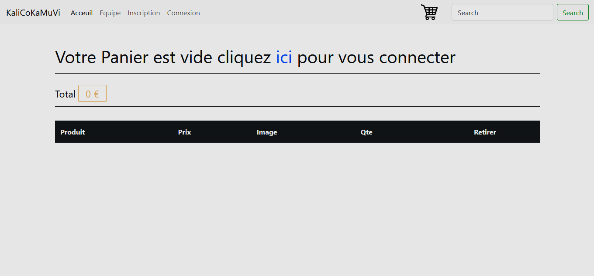
Panier non connecté

Slide 9
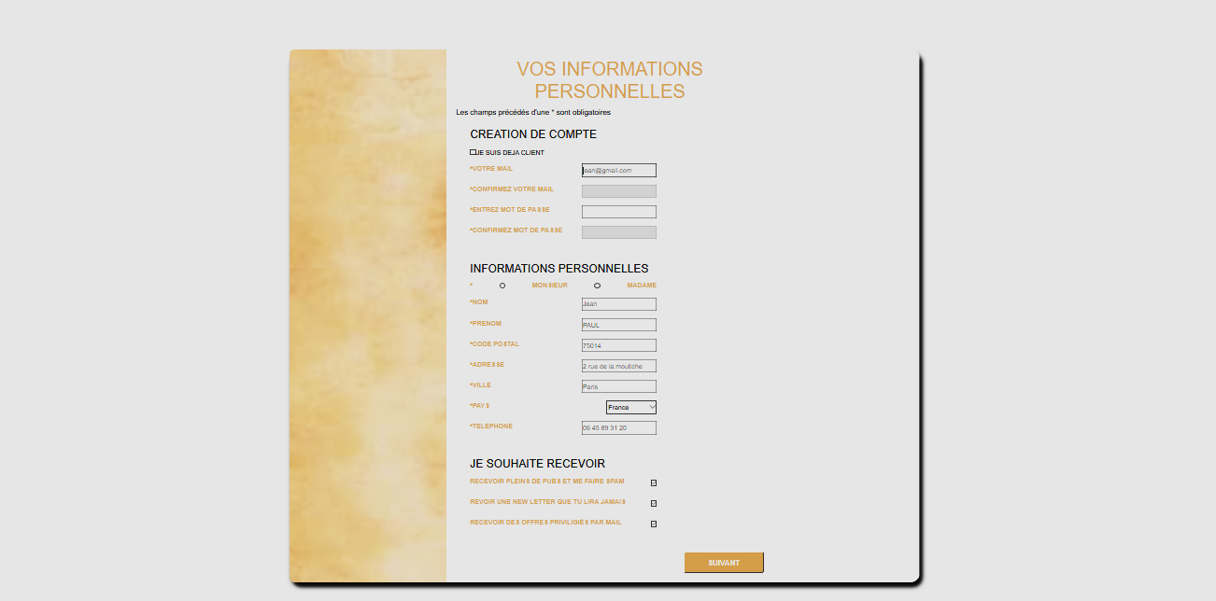
Page d’inscription

Slide 10
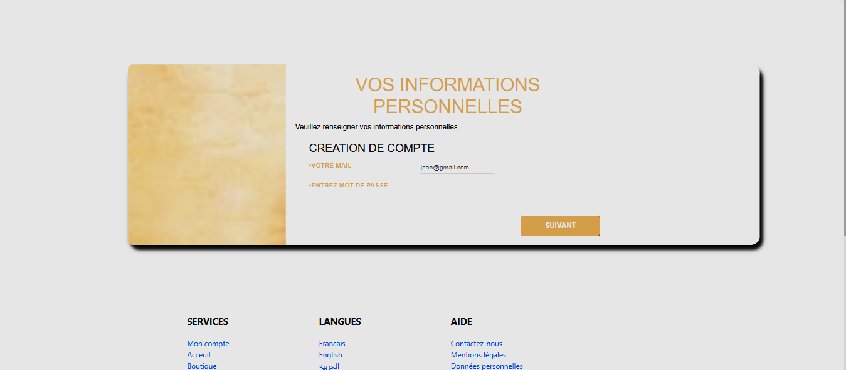
Page de connexion

Slide 11
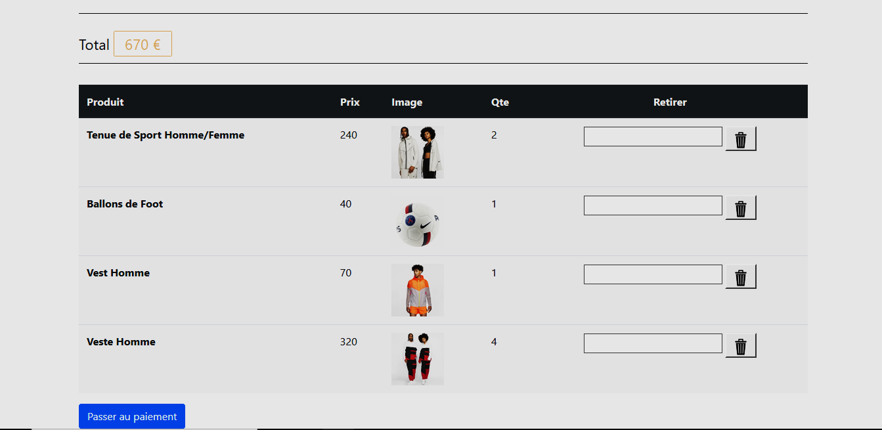
Panier connecté

Slide 12
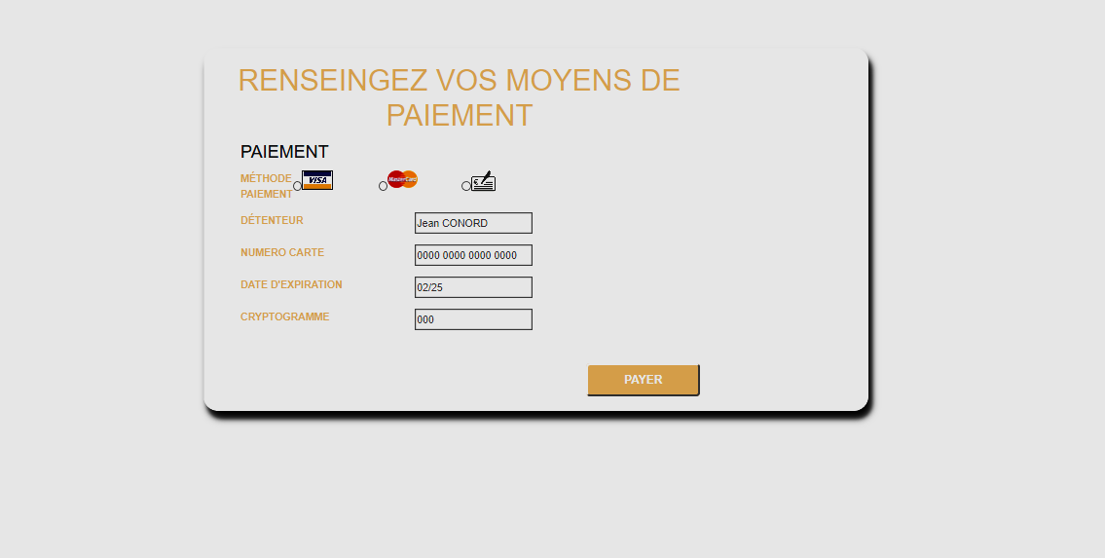
Page de payement

Slide 13
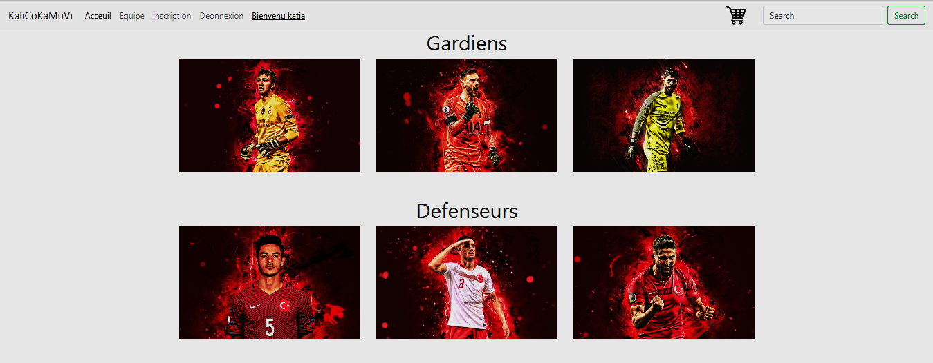
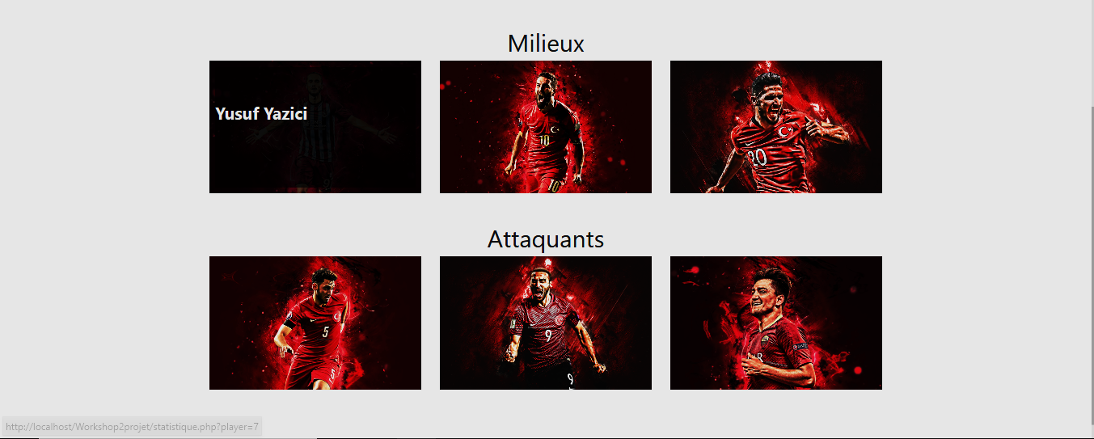
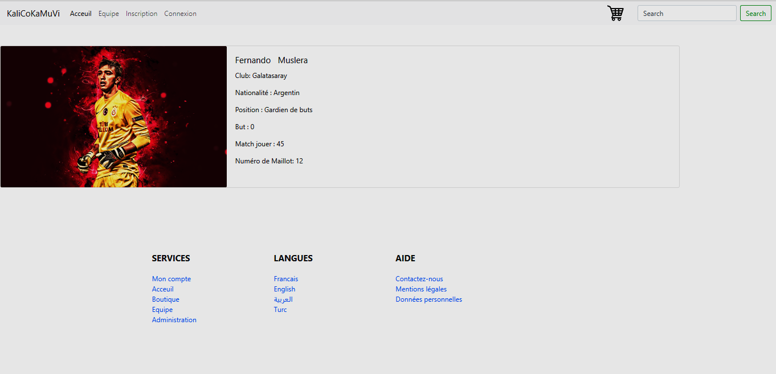
Présentation de l’équipe

Slide 14
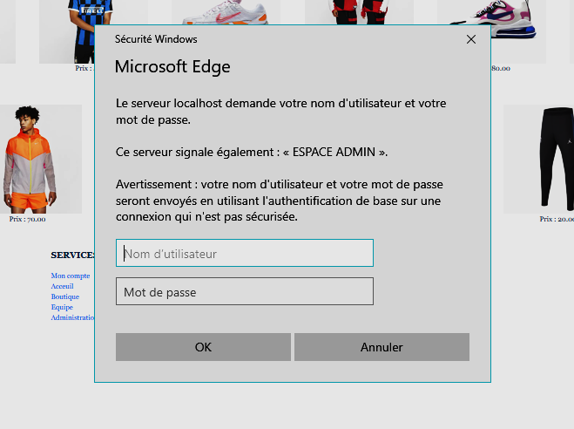
Administration

Slide 15
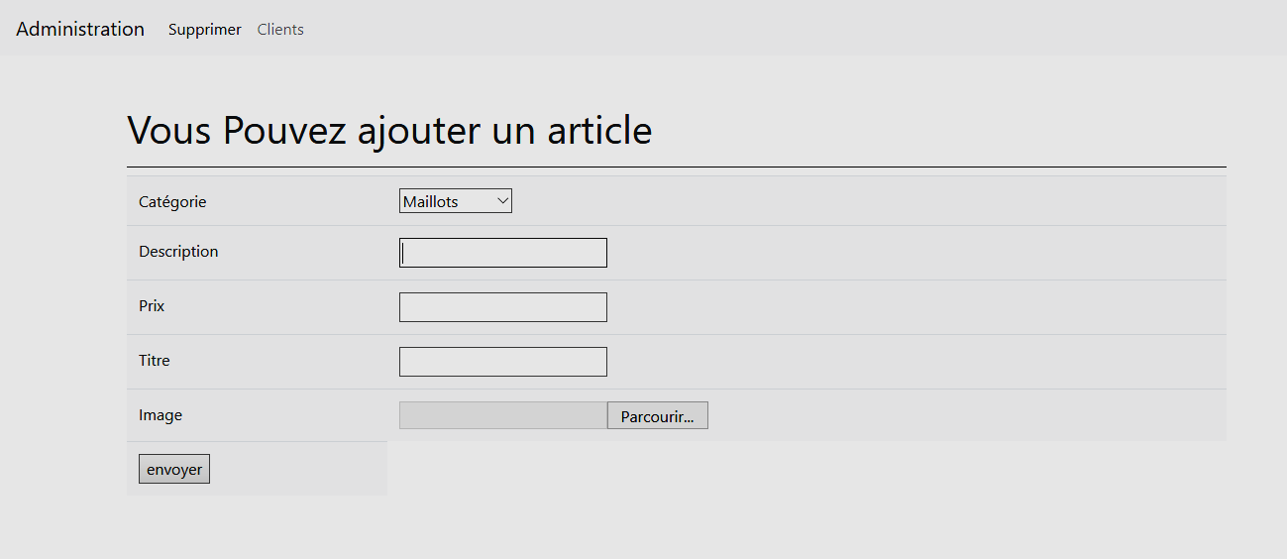

Slide 16
